Slide 1
第三章 n 维向量空间
§3.1 n 维向量的定义
§3.2 n 维向量的线性运算
§3.3 向量的线性相关性
§3.4 向量的极大线性无关组
§3.5 向量空间
§3.6 欧氏空间

Slide 2
§3.1 n 维向量的定义
一、基本概念
二、行向量与列向量
三、 n 维基本向量

Slide 3




一、基本概念
定义
由 n 个数 组成的有序数组
P73
称为 n 维向量。
这 n 个数称为该向量的 n 个分量, 第 i 个
定义
3.1
数 称为该向量的第 i 个分量(或坐标)。
分量为实数的向量称为实向量 ;
分量为复数的向量称为复向量 .
前面虽然已将向量作为了矩阵的一种特例，
但事实上，
向量本身是独立于矩阵之外的，它有自己的一套完整
的内容体系，具有自己独特的一些性质。

Slide 4


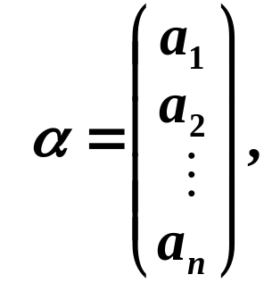

二、行向量与列向量
定义
n 维向量写成一行，称为行向量 ；
补
n 维向量写成一列，称为列向量 .
向量通常用 或 等表示，
如：
注
(1) 行向量和列向量总被看作是两个不同的向量；
(2) 两个行(列)向量的分量全部相等，称这两个向量相等。
(3) 当没有明确说明时，向量都当作列向量。

Slide 5
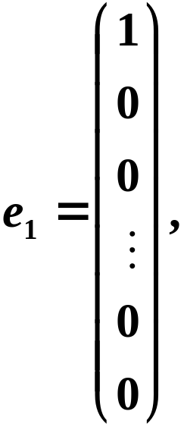
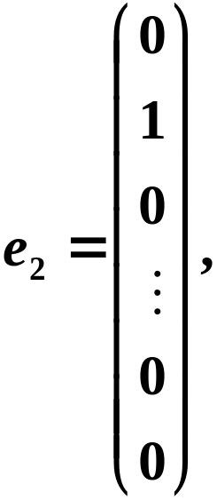
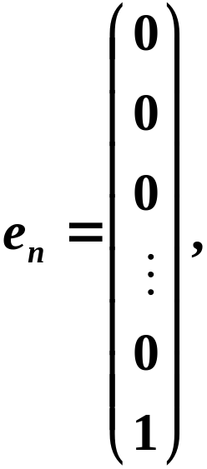



三、n 维基本向量
定义
设
称 为 n 维基本向量。
P74
由所有 n 维实向量组成的集合通常记为
即

Slide 6

轻松一下吧

